Slide 1

In het leven loop je risico’s

Slide 2
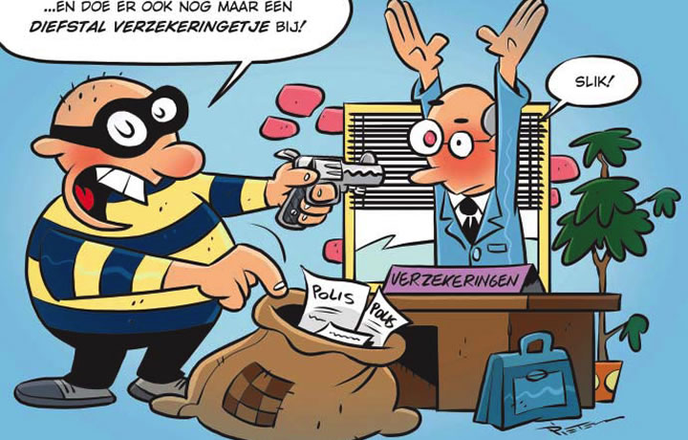
Verzekeren van risico’s is gebaseerd op het principe van solidariteit
Premie (maandelijks)
Verzekeraar
Verzekerde
Uitkering (bij schade)
Overwegingen zijn:
grootte van de kans op schade
de grootte van de schade zelf
is het risico de premie waard
Polis = contract
Sterk → snel verzekeren
Risico-avers
Weinig → niet snel verzekeren

Slide 3
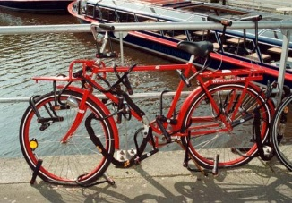
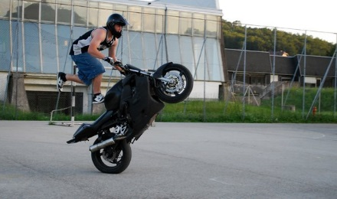
Vrijwillig
Reisverz.
Fietsverz.
Rechtsbijstandv.
Bad risks drives out
Good risks (een soort Wet van Gresham)
Asymmetrische info
Averechtse selectie
(er is dan nog geen contract)
Verzekeren
Verplicht
Zorg,
WA (motorrijtuig)
Acceptatieplicht
vereveningsfonds
Probleem voor verzekeraars
Moral Hazard
Gevolg van symmetrische info en er is dan al een contract
Voorbeelden:
Slordig omgaan met verzekerde spullen (op reis , met je auto, enz)
Ten onrechte iets declareren
Vaak naar de dokter gaan, terwijl dat niet nodig is
Moral Hazard aanpakken (waarbij de goeden moeten lijden onder de slechten)
Eigen risico
Bonus-malus regeling invoeren (premie differentiatie)
Onderverzekeringsclausule

Slide 4
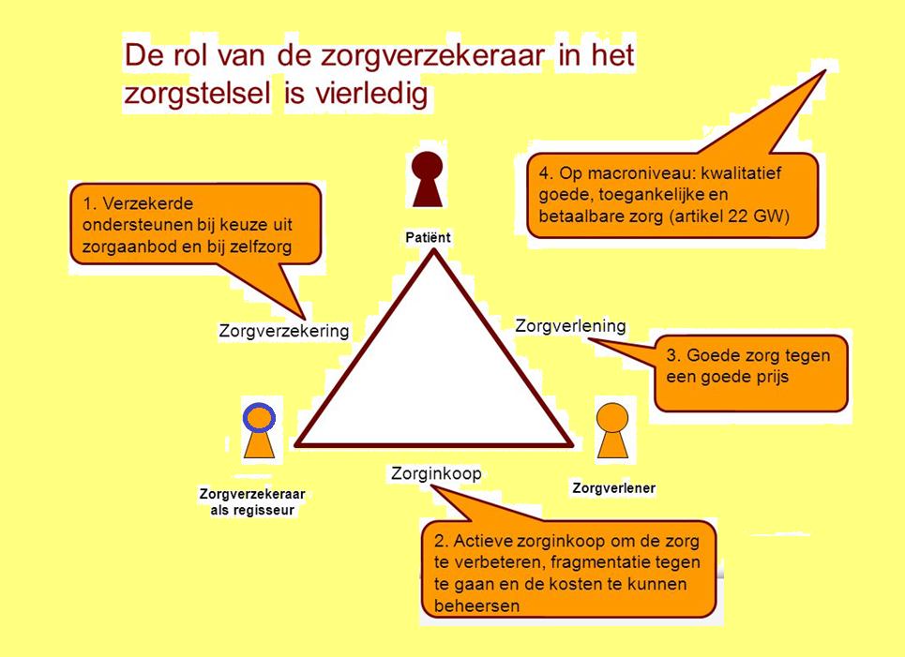

Slide 5
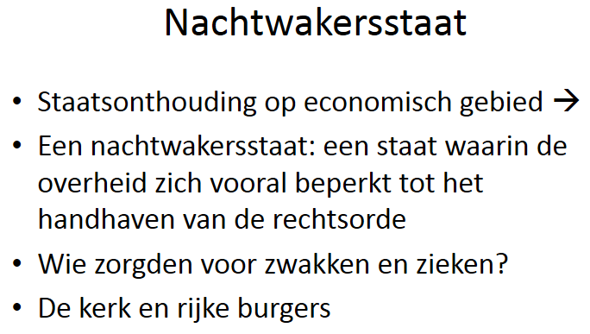
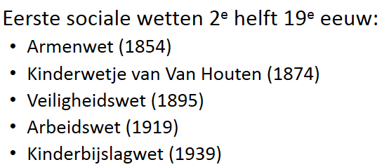
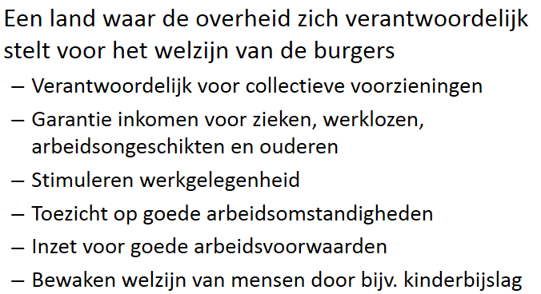
Er was niet altijd een sociale zekerheid
Nachtwakerstaat versus verzorgingsstaat
Problemen ontstaan door 1) inkomensderving en 2) hoge kosten
ZW (Wulbz), WIA/WAO, ANW, WW
AWBZ, AKW
UWV (Uitvoeringsorgaan werknemersverzekeringen)
• werk – het aan het werk houden of helpen van de klant, in nauwe samenwerking met de gemeenten;
• sociaal-medische zaken – het beoordelen van ziekte en arbeidsongeschiktheid volgens bepaalde criteria;
• uitkeren – het snel en correct verzorgen van uitkeringenwanneer werk niet of niet direct mogelijk is;
• gegevensbeheer – ervoor zorgen dat de klant nog maar één keer gegevens over werk en uitkering aan de overheid hoeft te geven.

Slide 6
Sociale zekerheid in schema

Slide 7
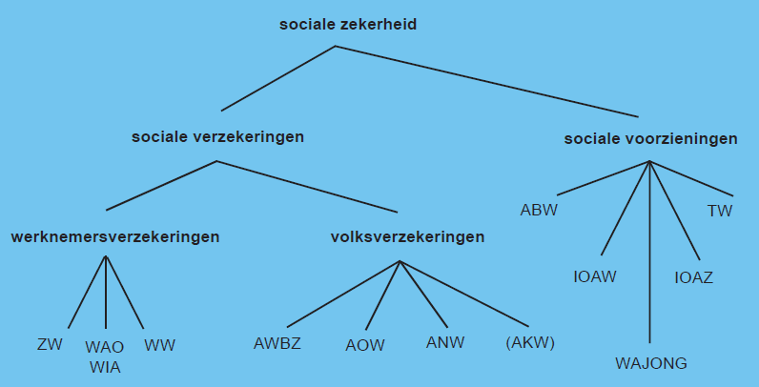

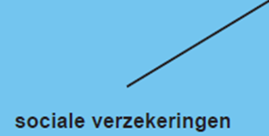

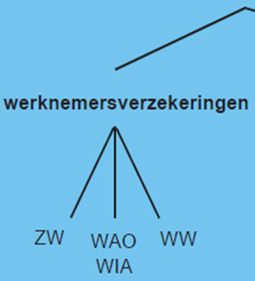

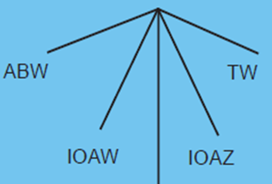
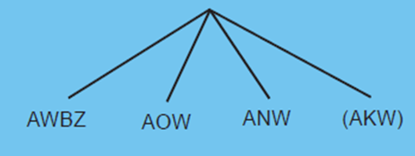
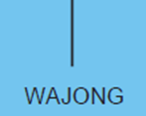
Sociale zekerheid

Slide 8
Financiering sociale zekerheid
Er zijn twee hoofdvormen te onderscheiden als het gaat om financieringsstelsels: het omslagstelsel en het kapitaaldekkingsstelsel.
Bij het omslagstelsel worden premies afgedragen door de huidige generaties werkenden ten behoeve van de huidige generatie gepensioneerden.
In het kapitaaldekkingsstelsel betalen mensen premies die worden gereserveerd voor hun eigen pensioenuitkering in de toekomst (bedrijfspensioen en particulierpensioen-sparen).
Welvaartsvast (volgt loonontwikkeling) en waardevaste uitkeringen (koopkracht behoud)

Slide 9
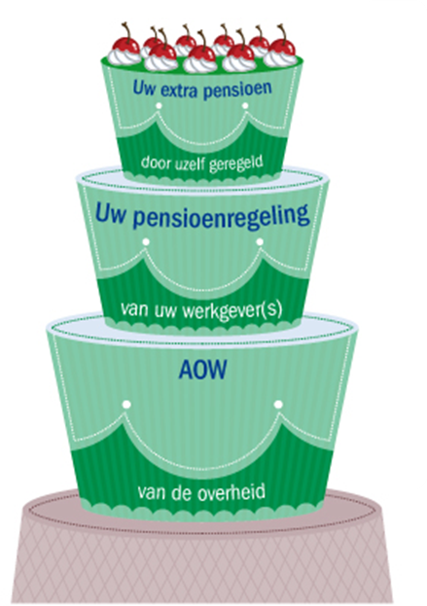
Pensioenopbouw (3 peilers)
Laag 1: AOW
  voor alle mensen die in Nederland wonen
Laag 2: Bedrijfspensioen
  meestal verplicht deelname via werkgever
Laag 3: Individueel
  niet iedereen
Individuele
besparingen
Bedrijfspensioen
Algemene Ouderdomswet (AOW)

Slide 10






AOW, het basispensioen
Financiering met omslagstelsel:
werkenden betalen in lopend jaar via belasting de uitkering van de ouderen

Slide 11


AOW-probleem: vergrijzing
Er komen méér ouderen en (in verhouding) minder werkenden
Daardoor moet elke werkende méér gaan betalen!

Slide 12
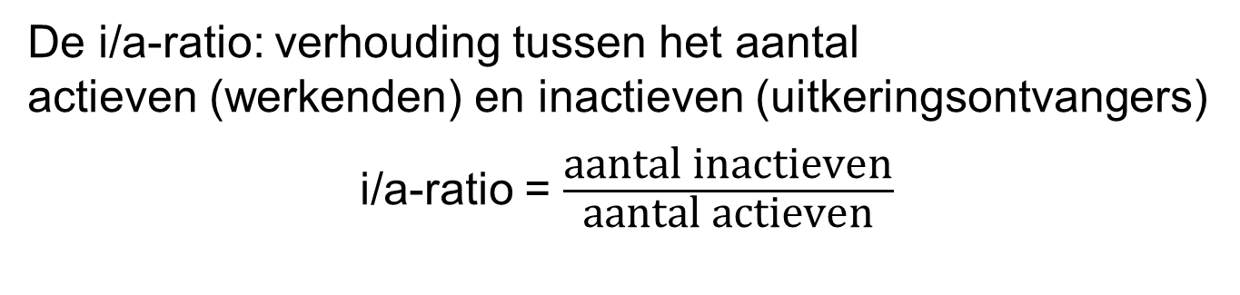
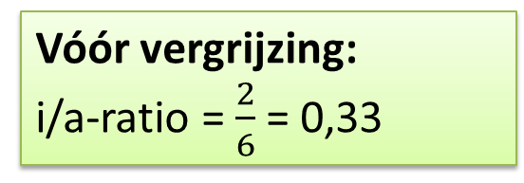
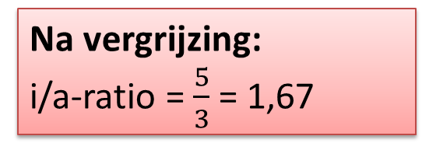
Vergrijzing = verandering i/a-ratio
1 actieve moet dus méér inactieven gaan betalen
Notes:
12

Slide 13
Kapitaaldekkingsstelsel

Slide 14
Indexering
Indexering = aanpassen hoogte pensioenuitkering
Welvaartsvast: uitkeringen stijgen mee met de lonen, zodat de welvaart t.o.v. de rest van de bevolking gelijk blijft
Waardevast: uitkeringen worden aangepast aan de inflatie, zodat de koopkracht gelijk blijft
Bevriezen: er komt niets bij, het bedrag blijft hetzelfde
Korten: als er écht geld tekort is kunnen de pensioenen zelfs worden verlaagd

Slide 15
Opgave indexering
Waardevast:
koopkracht behouden,
dus meestijgen met inflatie
€ 20.000 x 1,025 = € 20.500
Gegevens 2011:
  pensioenuitkering € 20.000
  modale salaris € 35.000
Verwachting 2012:
  inflatie 2,5%
  gemiddelde salarisstijging 3,4%
Bereken de hoogte van de uitkering in 2012 indien:
  de uitkering waardevast is
  de uitkering welvaartsvast is
Wat is het nadeel van de welvaartsvaste uitkering?
Welvaartsvast:
welvaart meestijgen met overige bevolking,
dus meestijgen met lonen
€ 20.000 x 1,034 = € 20.680
(is dus duurder!)

Slide 16
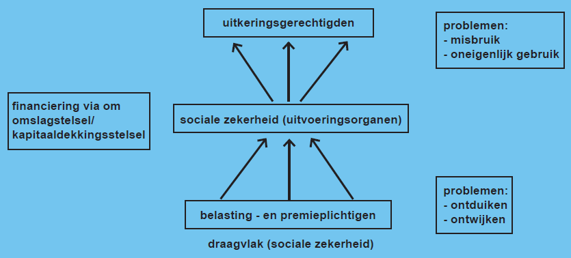


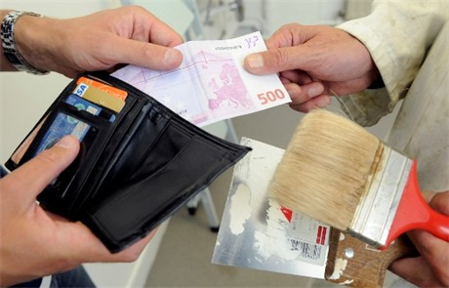
Kwetsbaarheid sociale zekerheid

Slide 17
Belangrijkste oorzaak: de wig

Slide 18
Noodzaak aanpak misbruik sociale zekerheid

Slide 19
Bestrijding kosten/misbruik sociale wetgeving
Kliklijnen
Boetes en kortingen op de uitkering
Regelgeving aanscherpen (“passende arbeid”)
Premiedifferentiatie, wulbz
Eigen risico
Privatisering
Kinderopvang
Verlagen i/a-ratio (deelnemingspercentage)

Slide 20
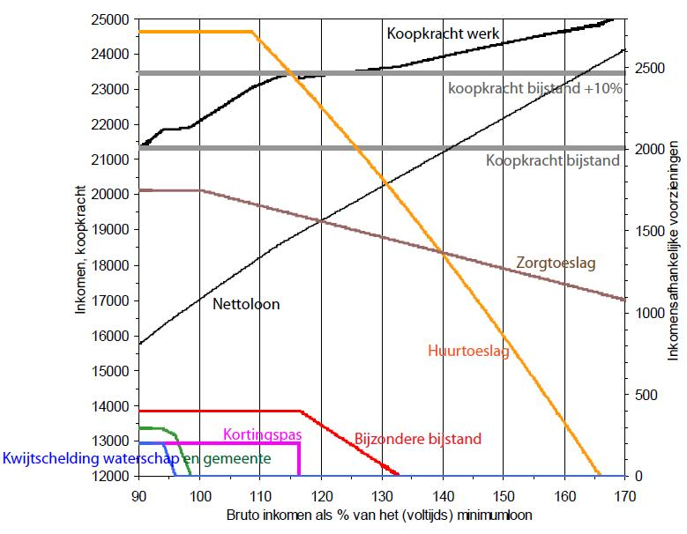
Armoedeval hindert de aanpak
In het rijke Nederland noemen we iemand arm als er gemiddeld minder dan 1.000 Euro per maand uitgegeven kan worden.
Als je gaat werken is de kans groot dat je inkomen boven de grens van 1.000 Euro per maand uitkomt.
En het vervelende is dat je dan de huursubsidie of zorgtoeslag weer kwijt raakt. Je verdient meer, maar je gaat er in inkomen toch op achteruit. Je blijft arm: dat wordt de armoedeval genoemd.
Door accepteren van werk raakt de bijstandsgerechtigde een aantal inkomensafhankelijke regelingen kwijt: huurtoeslag, zorgtoeslag, kwijtscheldingen en kortingsregelingen

Slide 21
Tegengaan van de armoedeval
NRC 19-02-2007
Arme werkloze minst geprikkeld om baan te zoeken
DEN HAAG (ANP) - Werklozen met een lage uitkering ervaren de minste financiële prikkels om betaald werk te zoeken. Ondanks diverse maatregelen in de afgelopen jaren, is de armoedeval bij deze groep het grootst. Dat blijkt uit een rapport van het ministerie van Sociale Zaken.
Mensen met een uitkering betalen vaak minder belasting en sociale premies dan werkenden. Voor werklozen is het daarom soms voordeliger om geen baan te nemen. De daling in inkomen als zij toch aan de slag gaan, heet de armoedeval.
Om de armoedeval te verminderen heeft het kabinet onder andere de belastingkorting voor mensen met een baan, de arbeidskorting, verhoogd. Toch hebben mensen met een deeltijdbaan meer baat bij het accepteren van meer werkuren.
Herintreedsters merken het echter het meest in hun portemonnee als zij weer gaan werken. Van hen houdt 60 procent bijna twee derde van het brutoloon over dat zij extra verdienen door te gaan werken. Dat komt onder andere door de hogere vergoeding voor kinderopvang.
Verhogen van arbeidskorting
Verhogen vergoeding kinderopvang
Afschaffen of verlagen inkomens-afhankelijke regelingen

